Slide 1
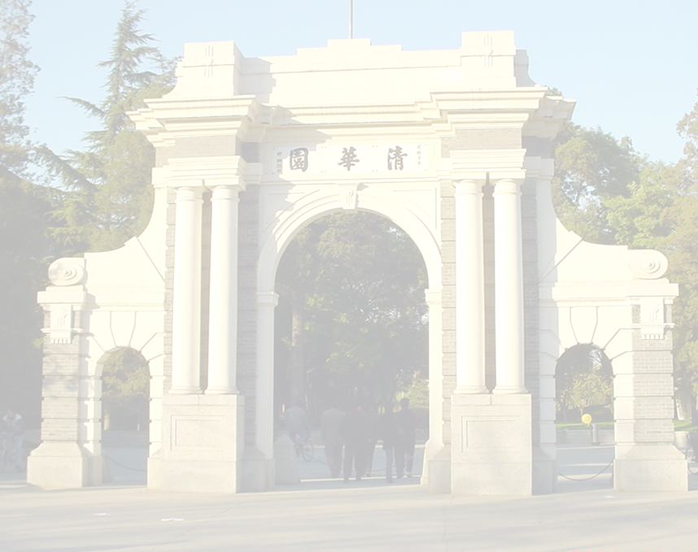
模拟电子技术基础
清华大学 华成英

Slide 2
绪 论
一、电子技术的发展
二、模拟信号与模拟电路
三、电子信息系统的组成
四、模拟电子技术基础课的特点
五、如何学习这门课程
六、课程的目的
七、考查方法

Slide 3
一、电子技术的发展
电子技术的发展，推动计算机技术的发展，使之“无孔不入”，应用广泛！
广播通信：发射机、接收机、扩音、录音、程控交换机、电话、手机
网络：路由器、ATM交换机、收发器、调制解调器
工业：钢铁、石油化工、机加工、数控机床
交通：飞机、火车、轮船、汽车
军事：雷达、电子导航
航空航天：卫星定位、监测
医学：γ刀、CT、B超、微创手术
消费类电子：家电（空调、冰箱、电视、音响、摄像机、照相机、电子表）、电子玩具、各类报警器、保安系统

Slide 4
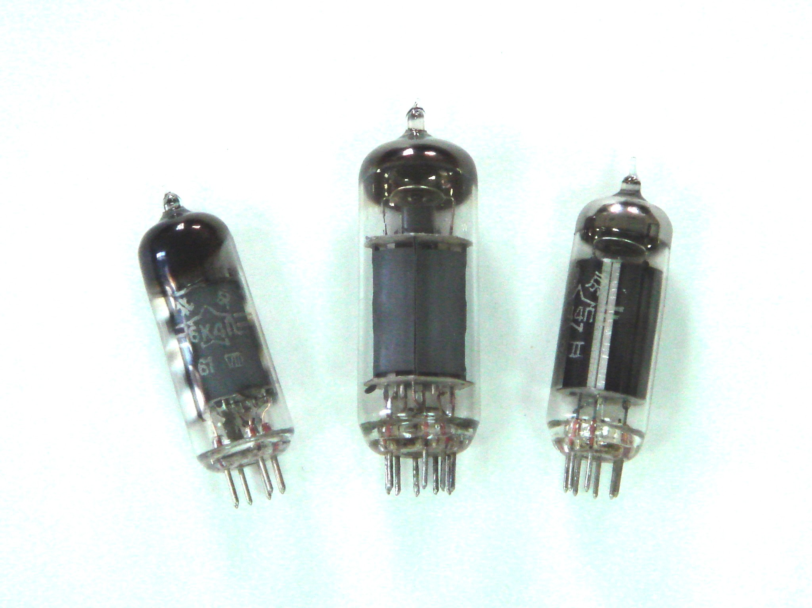
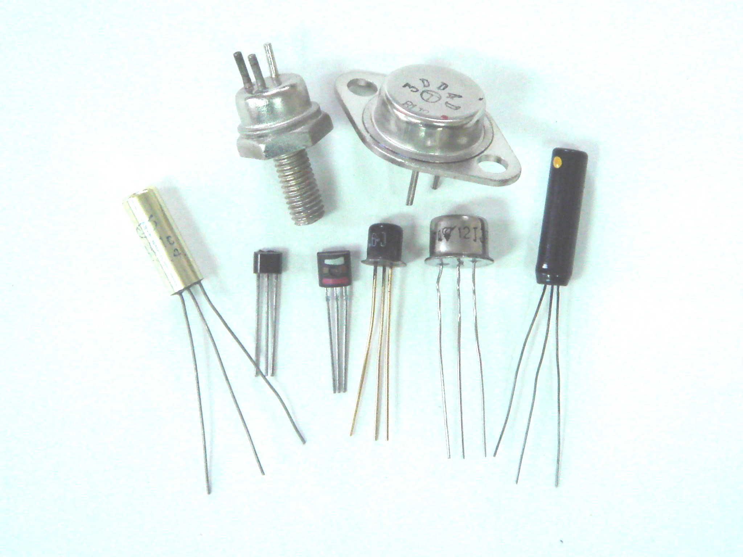
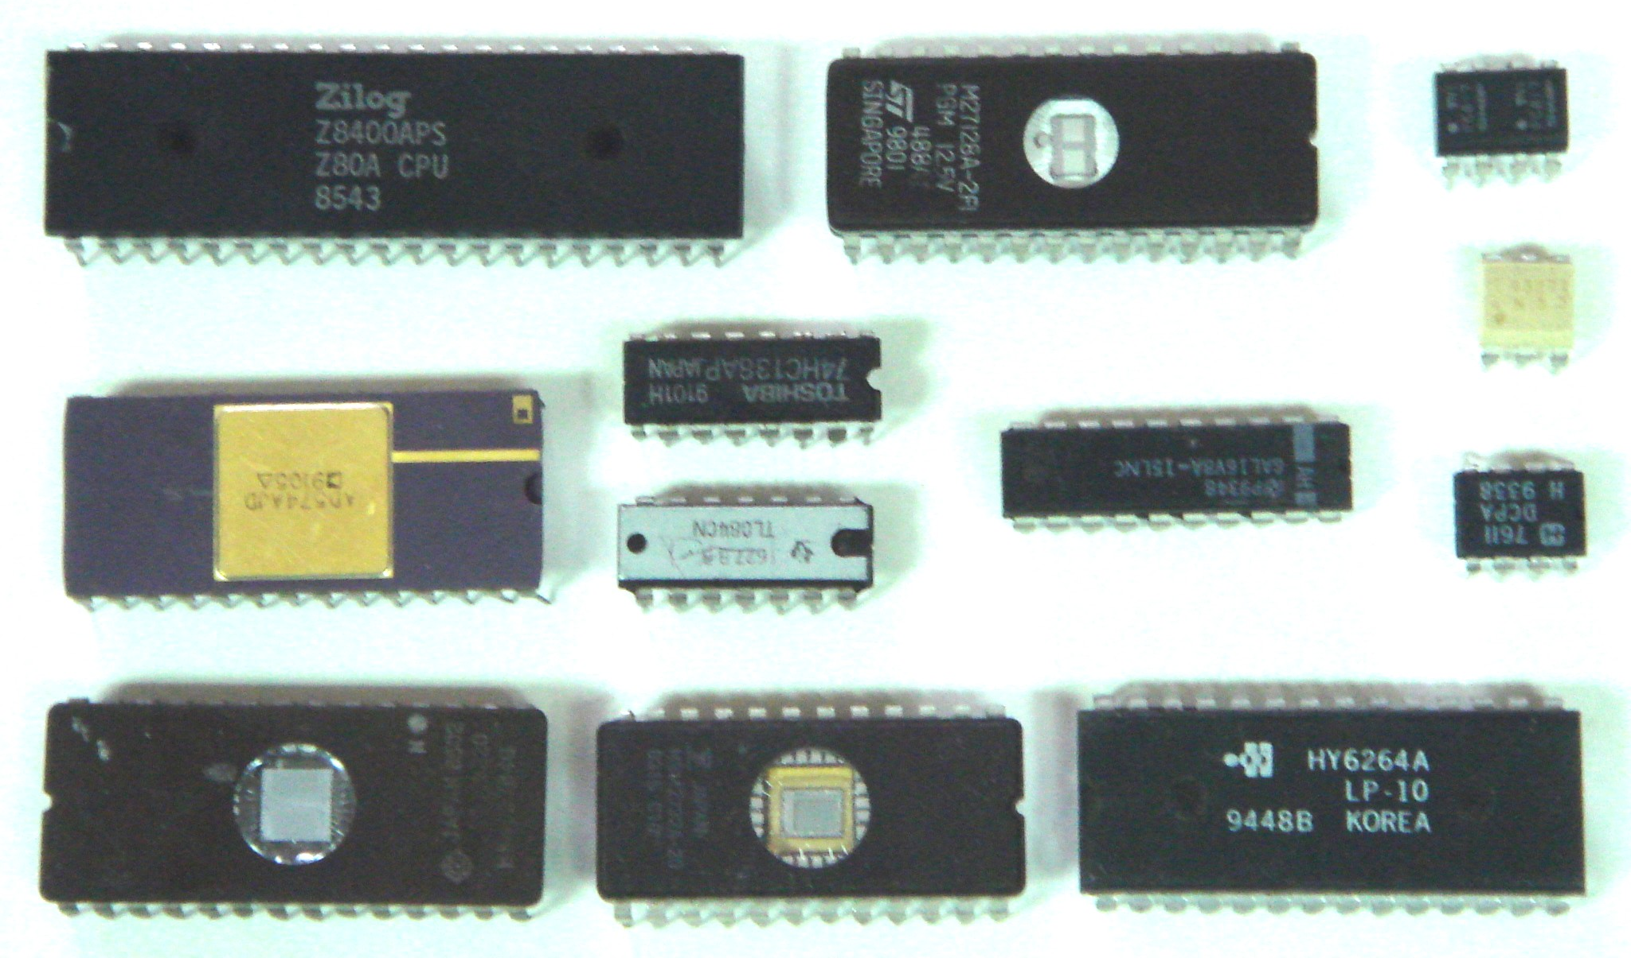
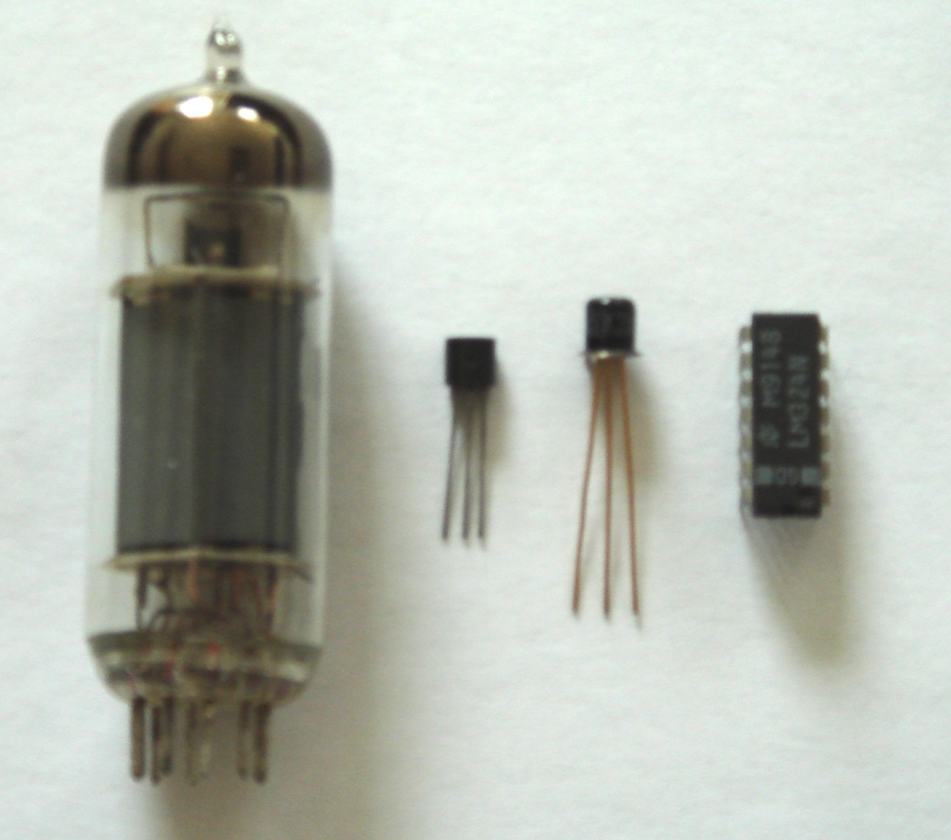
电子技术的发展很大程度上反映在元器件的发展上。从电子管→半导体管→集成电路
1904年
电子管问世
1947年
晶体管诞生
1958年集成电路研制成功
电子管、晶体管、集成电路比较

Slide 5
半导体元器件的发展
1947年 贝尔实验室制成第一只晶体管
1958年 集成电路
1969年 大规模集成电路
1975年 超大规模集成电路
第一片集成电路只有4个晶体管，而1997年一片集成电路中有40亿个晶体管。有科学家预测，集成度还将按10倍/6年的速度增长，到2015或2020年达到饱和。
学习电子技术方面的课程需时刻关注电子技术的发展！

Slide 6
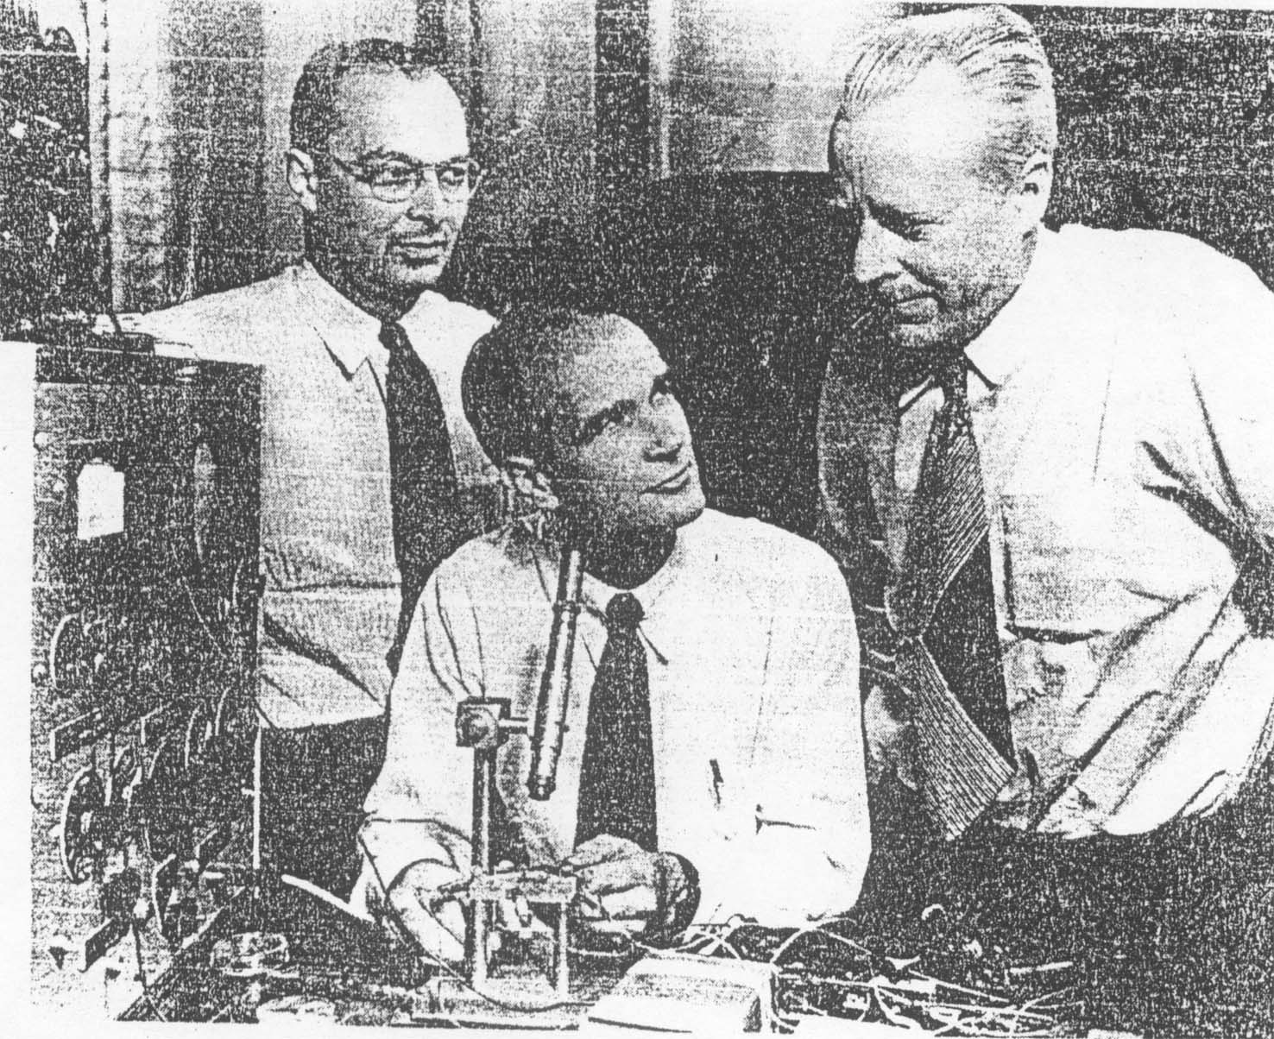
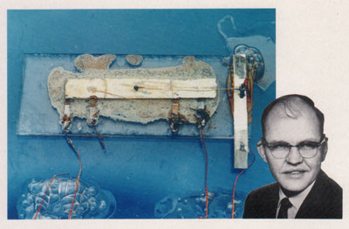
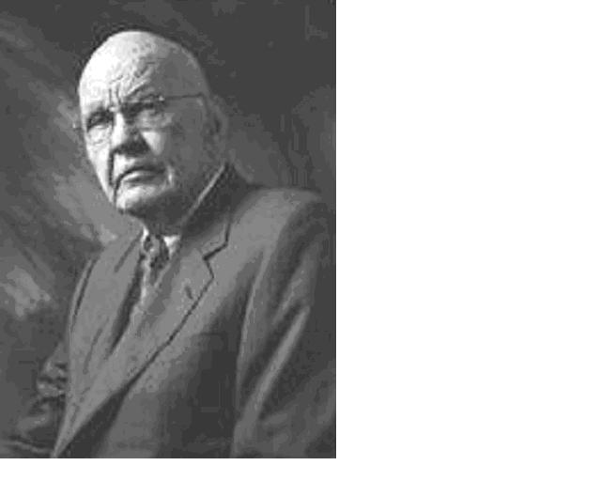
值得纪念的几位科学家！
第一只晶体管的发明者
（by John Bardeen , William Schockley and Walter Brattain in Bell Lab）
他们在1947年11月底发明了晶体管，并在12月16日正式宣布“晶体管”诞生。1956年获诺贝尔物理学奖。巴因所做的超导研究于1972年第二次获得诺贝尔物理学奖。
第一个集成电路及其发明者
（ Jack Kilby from TI ）
1958年9月12日，在德州仪器公司的实验室里，实现了把电子器件集成在一块半导体材料上的构想。42年以后， 2000年获诺贝尔物理学奖。 “为现代信息技术奠定了基础”。

Slide 7
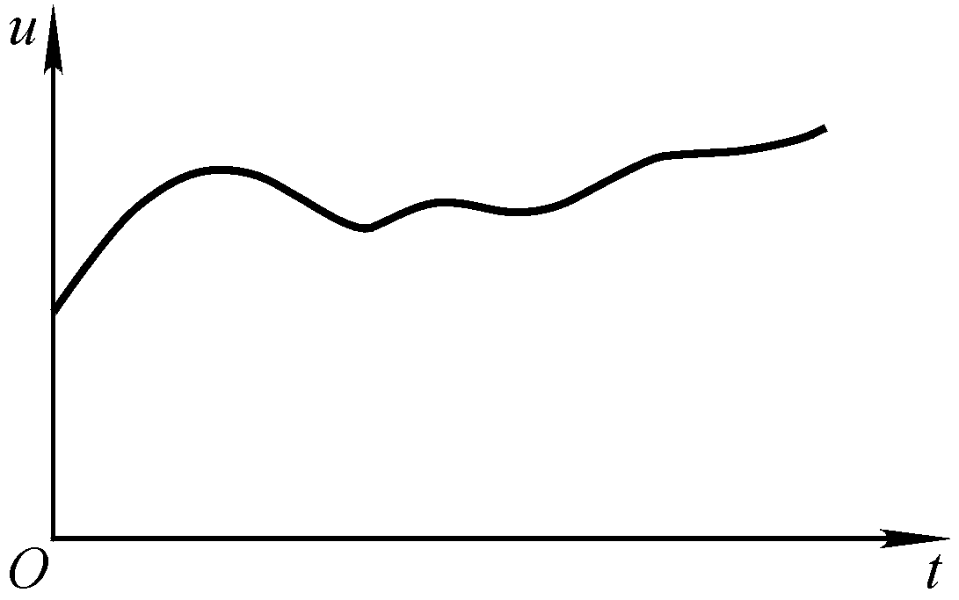
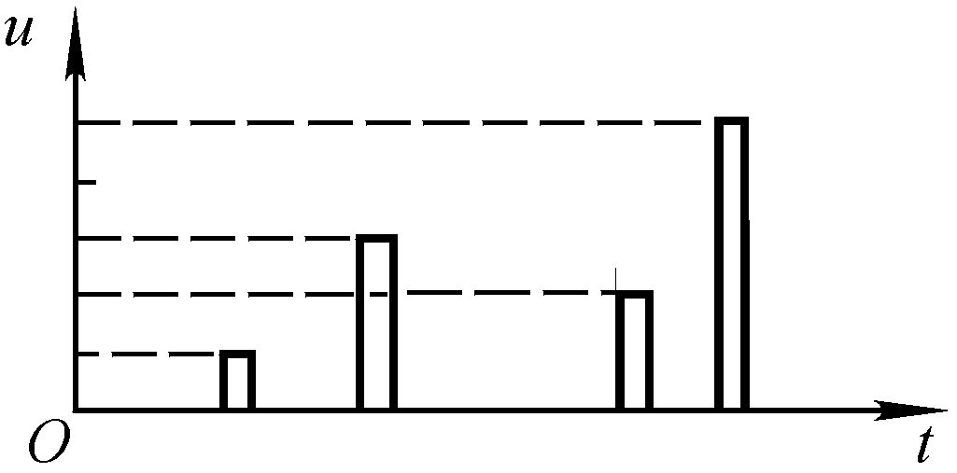
二、模拟信号与模拟电路
介于K与K+1之间时需根据阈值确定为K或K+1
1. 电子电路中信号的分类
  数字信号：离散性
“1”的倍数
“1”的电压当量
任何瞬间的任何值均是有意义的
  模拟信号：连续性。大多数物理量为模拟信号。
2. 模拟电路
  模拟电路是对模拟信号进行处理的电路。
  最基本的处理是对信号的放大，有功能和性能各异的放大电路。
  其它模拟电路多以放大电路为基础。

Slide 8

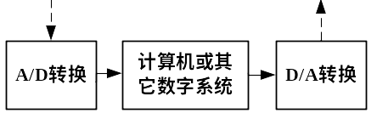
三、电子信息系统的组成
传感器接收器
隔离、滤波、放大
运算、转换、比较
功放
执行机构
模拟电子电路
模拟电子系统
数字电子电路（系统）
模拟-数字混合电子电路

Slide 9
四、模拟电子技术基础课的特点
1、工程性
  实际工程需要证明其可行性。强调定性分析。
  实际工程在满足基本性能指标的前提下总是容许存
  在一定的误差范围的。 定量分析为“估算”。
  近似分析要“合理”。 抓主要矛盾和矛盾的主要方面。
  电子电路归根结底是电路。不同条件下构造不同模型。
2. 实践性
  常用电子仪器的使用方法
  电子电路的测试方法
  故障的判断与排除方法
  EDA软件的应用方法

Slide 10
五、如何学习这门课程
1. 掌握基本概念、基本电路和基本分析方法
  基本概念：概念是不变的，应用是灵活的， “万变不离其宗”。
  基本电路：构成的原则是不变的，具体电路是多种多样的。
  基本分析方法：不同类型的电路有不同的性能指标和描述方法，因而有不同的分析方法。
2. 注意定性分析和近似分析的重要性
3. 学会辩证、全面地分析电子电路中的问题
  根据需求，最适用的电路才是最好的电路。
  要研究利弊关系，通常“有一利必有一弊”。
4. 注意电路中常用定理在电子电路中的应用

Slide 11
六、课程的目的
本课程通过对常用电子元器件、模拟电路及其系统的分析和设计的学习，使学生获得模拟电子技术方面的基础知识、基础理论和基本技能，为深入学习电子技术及其在专业中的应用打下基础。
1. 掌握基本概念、基本电路、基本方法和基本实验技能。
2. 具有能够继续深入学习和接受电子技术新发展的能力，以及将所学知识用于本专业的能力。
注重培养系统的观念、工程的观念、科技进步的观念和创新意识，学习科学的思维方法。提倡快乐学习！

Slide 12

七、考查方法
1. 会看：读图，定性分析
2. 会算：定量计算
考查分析问题的能力
3. 会选：电路形式、器件、参数
考查解决问题的能力－－设计能力
4. 会调：仪器选用、测试方法、故障诊断、EDA
考查解决问题的能力－－实践能力
综合应用所学知识的能力

